Slide 1
Prosjektoppdatering
24.09.2024

Slide 2
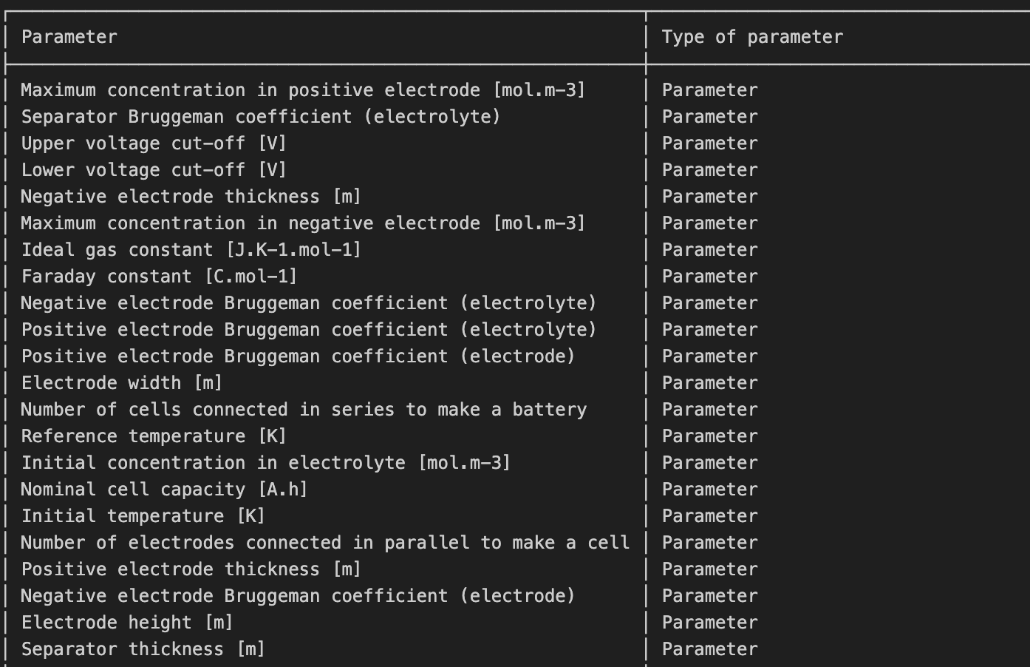

Slide 3
Kommentar
Flere parametre i listen, men disse er funksjoner som avhenger av de konstante parametrene.
Skulle prøve å endre:
surface area between electrode and electrolyte
Electrolyte conductivity
DFN/PyBamm (?) beskriver ikke disse parametrene, men jeg prøvde å endre
Negative electrode thickness – raising charge transfer resistance?
Separator thickness – raising overall impedance?
Bruggemann coefficient – lower value – more tortous path for ion transport – increased impedance – larger semicircle due to higher charge transfer resistance?
Nominal cell capacity – amount of electric charge the battery can store and deliver- påvirkning på halvsirkelen?

Slide 4
Kommentar del 2
(Må gjøre mer detaljert research på parametrene, men) endret bare disse 4 for å teste ut optimiseringskoden
Koden: minimerer ”sum of square difference” mellom den eksperimentelle og simulerte grafen ved å variere nevnte parametre
Tar lang tid (noen minutter), med flere parametre i optimiseringen må jeg gjøre om på koden (kjøre parallellisering elns)
Jeg brukte samme frekvensrange på den eksperimentelle dataen og simuleringen, men fjernet 4.kvadrant i grafen (de høye frekvensene) ettersom simuleringen ikke får til negative y-verdier i Nyquist-plottet.

Slide 5
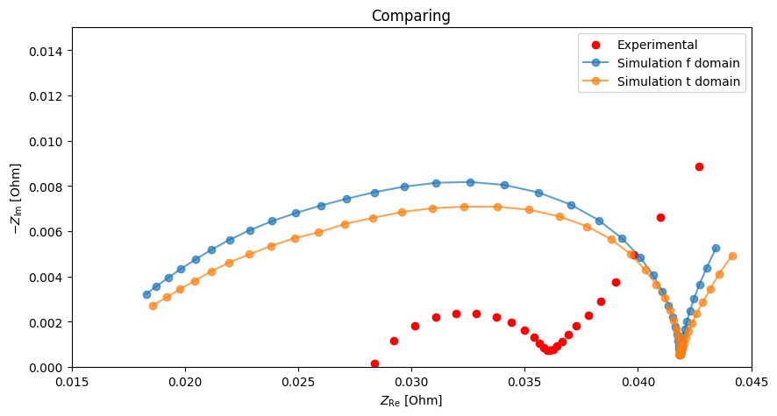
Sammenlikning – med halvsirkel i simuleringen

Slide 6
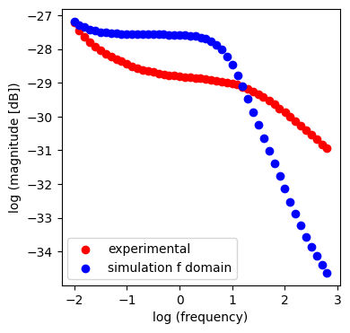
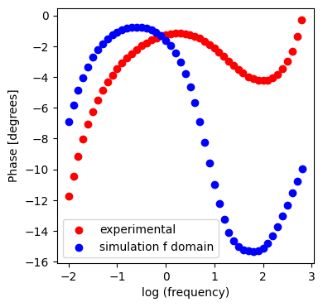
Bode plot (med halvsirkel)
Kommentar:
Phase difference: delay between input signal and output signal at different freq?
Betyr dette at simuleringen responderer fortere ved de lave frekvensene, men den faktiske cella responderer fortere ved de høyere frekvensene?

Slide 7
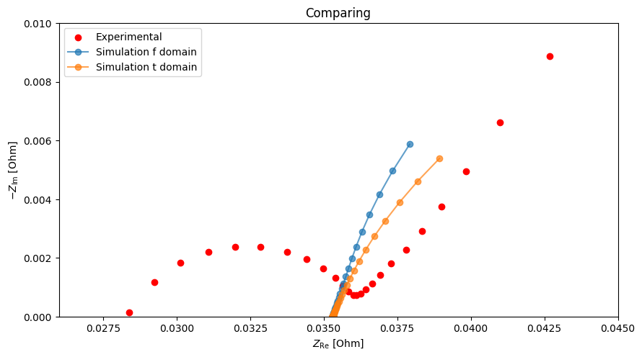
Sammenlikning – uten halvsirkel i simuleringen

Slide 8
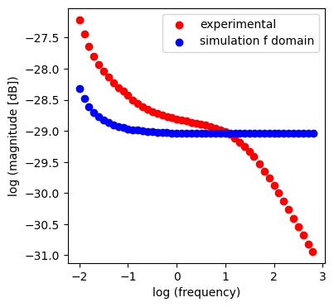
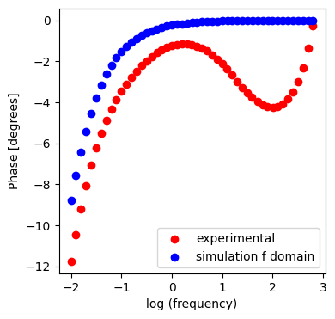
Bode plot (uten halvsirkel)
Kommentar:
- Hjelp til tolkning; hvorfor er de simulerte grafene så flate?

